Slide 1
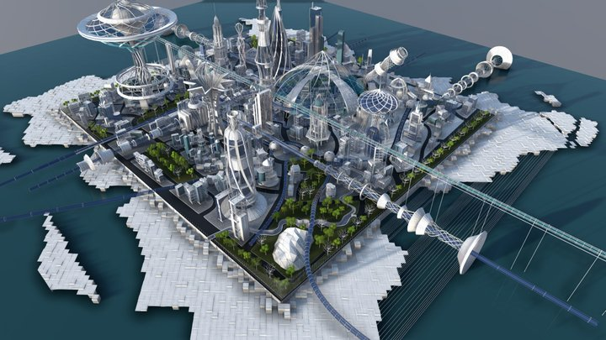
Week opstart IBS De stad van de toekomst
Week 5

Slide 2
IBS De stad van de toekomst
 | Dinsdag | Woensdag | Vrijdag Deadline LA 2
Thema | Opstart (3e en 4e uur) | Best Practice | Robotisering
Wat | Seminar Document verantwoording LS/SW 11:30 lokaal 7 CE/VT 12:45 lokaal 7 | Uitvoeren | Metaverse
Thema Wat | Voorbereiding kerntaak 4 (fima) B1-K4-W3 Bewaakt financiën CE/VT 13:45 lokaal 7 LS/SW 15:00 lokaal 7 |  | Afronding IBS Projectuur
Thema | Office vaardigheden
Wat | Word / Excel 13:45 – 16:00 Trap

Slide 3
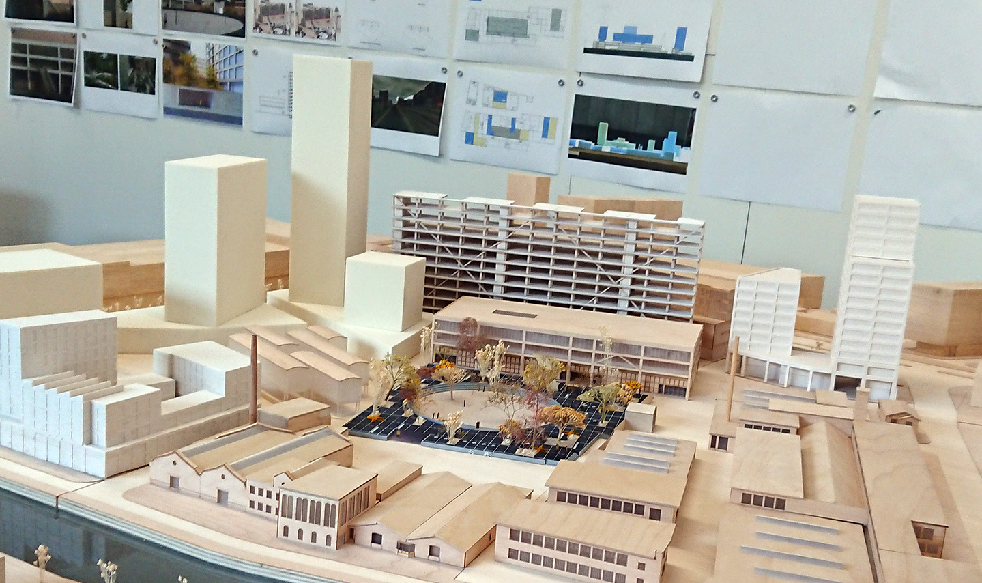
Seminar – donderdag 6 april (avond)
Voorwaarde voor beoordeling
Zie checklist ‘Verslag schrijven’ voor voorwaarden schriftelijk product inleveren.
Je hebt een visuele weergave gemaakt die gepresenteerd wordt tijdens het seminar
Visuele weergave visie
Er is een visuele weergave gemaakt van (een gedeelte van) de stad van de toekomst.
Er is een visuele weergave gemaakt die aansluit bij de visie uit het verslag.
Er is gezorgd dat de visuele weergave tijdens het seminar gepresenteerd kan worden (vorm van de weergave is vrij).
Er is gezorgd voor een representatieve visuele weergave.

Slide 4
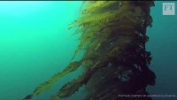
Seminar

